Slide 1
Муниципальное бюджетное общеобразовательное учреждение основная общеобразовательная школа с. Мойган
По страницам
истории школы
Авторы: Пяткова О.М.
Выборова А.Г.
Никитина Т.Р.
учителя начальных классов

Slide 2
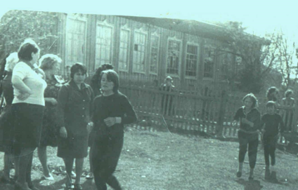
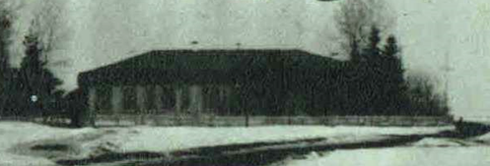
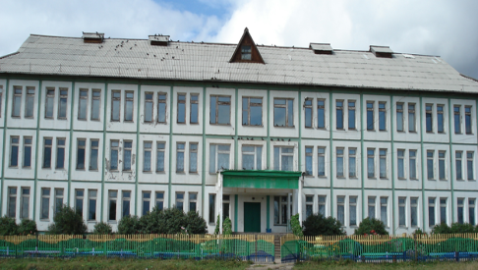
Быть может, вы где-то слыхали про это,
А, может, читали в стихах у поэта:
Огромные окна, с колонной крылечко,
И сельская школа в каждом сердечке.
Возможно, вы где-то видали картину:
Бескрайние дали, холмы и долину,
Село, палисад из душистой сирени
И сельскую школу с рябиновой сенью.
Здесь корни страны, здесь истоки народа,
Снегов белизна, алый отблеск восхода,
И купол небес ослепительно синий,
И сельская школа – надежда России.

Slide 3
Директора Мойганской школы
Быть директором школы - трудно! Столько дел и забот с утра, Что порой кружится поминутно От забот насущных голова. План учебный составить, проверить, Пожурить малышей - сорванцов. И одиннадцатый доверить Лучшему спецу из спецов. Отследить, чтобы чётко работал Весь столовой большой механизм. Накормить ведь из школьников роту - Это истинный героизм!

Slide 4
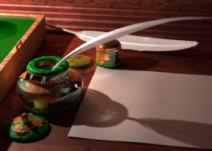
Директора школы
Семенюк Яков Куприянович (1926-1938г)
Бухтояров Иннокентий Степанович (1939-1955г)
Данько Иван Евдокимович (1956-1963г)
Простаков Василий Иванович(1963-1969г)
Болдырев Алексей Филиппович (1970-1971г)
Колесникова (Пчела)Мария Семёновна(1972-1979г)

Slide 5
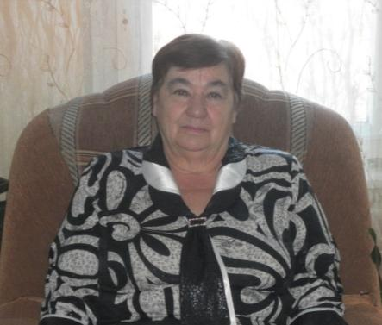
С 1980 года директором Мойганской школы стала Сутырина Алла Фёдоровна.
На эту должность её уговорила Вакуленко Анна Ибрагимовна. Решила попробовать себя в этой должности и осталась при ней на 29 с половиной лет. Это очень энергичный, эрудированный, инициативный педагог. Она, как опытный руководитель, всегда была в центре всех политических событий. Коллеги по работе с уважением и поддержкой относились к своему директору. Алла Фёдоровна часто вспоминает и счастлива тем, что у неё всегда был дружный, сплочённый и добросовестный коллектив.
В 2009 году она ушла на заслуженный отдых. За долгий добросовестный труд награждена многочисленными грамотами района и области и нагрудным знаком «Почётный работник общего образования»

Slide 6
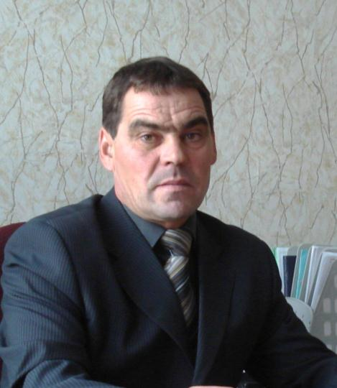
С июня 2009 года директором этой школы стал учитель физической культуры Куксевич Владимир Васильевич, образование высшее. Проработал два года. За короткое время правления, показал себя настоящим хозяином: утеплили школу и запустили частичное водоснабжение. Намного облегчился труд техперсонала и мы стали жить с удобствами. В настоящее время Владимир Васильевич продолжает работу учителем физической культуры и ОБЖ.

Slide 7
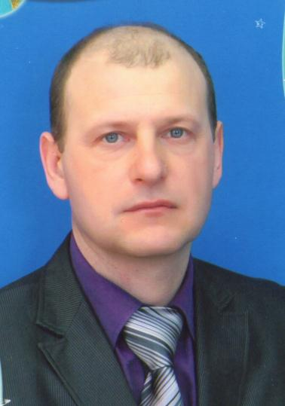
В августе 2011 году директором Мойганской школы назначен выпускник нашей школы Пятков Андрей Алексеевич. Образование высшее, работает учителем физики. Это умелый, талантливый организатор; с одной стороны, он тщательно планирует свою работу как учителя, с другой – грамотно организовывает работу всего педагогического коллектива. Наша школа –не единственная в районе школа, где есть три структурных подразделения, а это двойная нагрузка.

Slide 8
Вы –наша гордость!
Директора школы! Вы – гордость и цвет! Вас помним и любим Спустя много лет! Вы в памяти нашей Красивы, стройны, Какою походкой Входили в класс вы! Мы с тихим восторгом Внимали словам, За знанья свои – Благодарны мы вам!
За щедрость, поддержку , Уменье понять, Талантом своим Нас сейчас восхищать! Достоинство! Мудрость! Желанье творить! Компьютер освоить И с пользою жить! Вас всех отличает Стержень такой. Он дан вам профессией, Личной судьбой! И взоры людей уваженья полны – Директор идет! Преклоняемся мы!

Slide 9
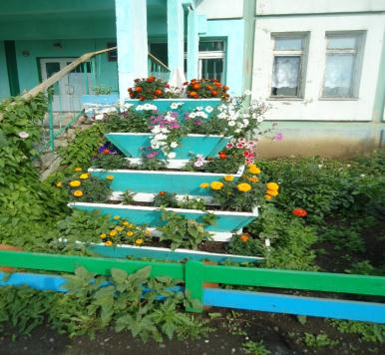
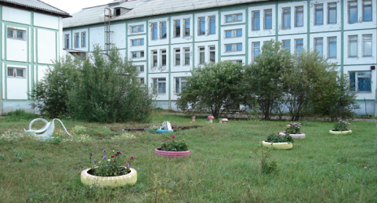
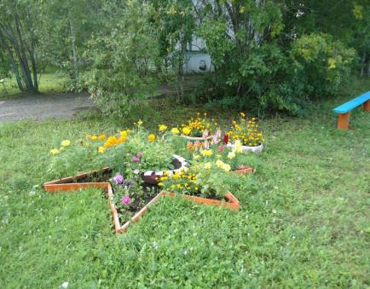
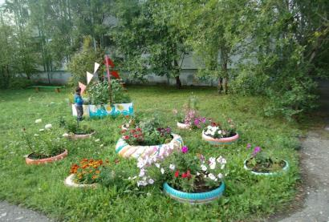
Школа сегодня

Slide 10
С юбилеем, родная школа!
Наша школа распахнула всем нам двери.
Школа всем нам даст путевку в жизнь.
Школа всех нас учит жить и верить,
Вот за эту веру и держись!

Slide 11
СПАСИБО
ЗА
ВНИМАНИЕ!

